Slide 1



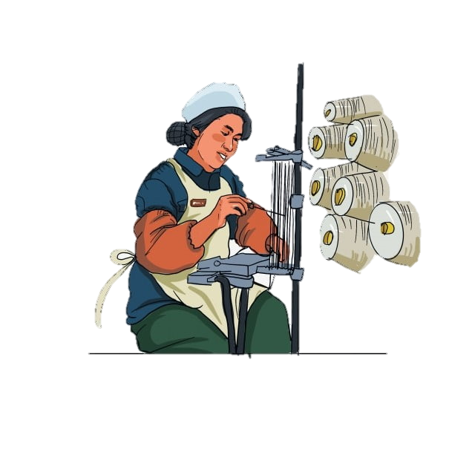
Sắp xếp các chữ thành cụm từ tiếng Việt có nghĩa:
Vua Tiếng Việt
ệ/d/m/y/t/a
Dệt may

Slide 2
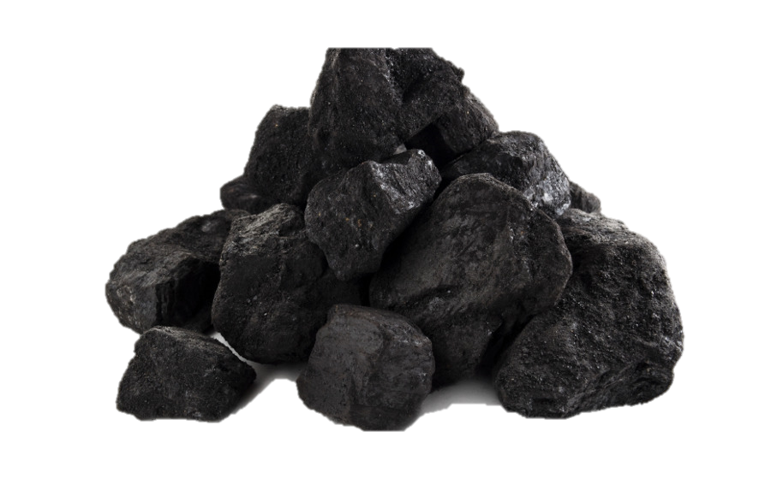
Sắp xếp các chữ thành cụm từ tiếng Việt có nghĩa:
Vua Tiếng Việt
đ/t/a/á/h/n/
Than đá

Slide 3

Sắp xếp các chữ thành cụm từ tiếng Việt có nghĩa:
Vua Tiếng Việt
h/t/y/đ/ệ/ủ/i/n
Thủy điện

Slide 4

Sắp xếp các chữ thành cụm từ tiếng Việt có nghĩa:
Vua Tiếng Việt
i/t/h/c/n/ọ
Tin học

Slide 5
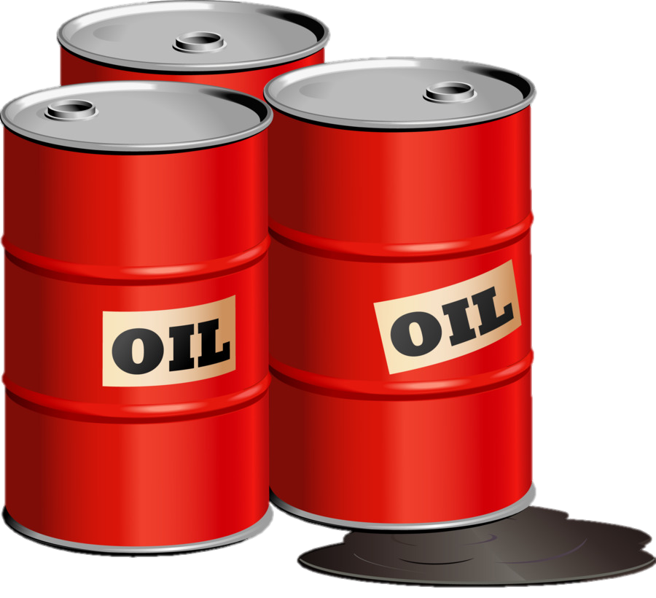
Sắp xếp các chữ thành cụm từ tiếng Việt có nghĩa:
Vua Tiếng Việt
d/u/ầ/ỏ/m
Dầu mỏ

Slide 6

Sắp xếp các chữ thành cụm từ tiếng Việt có nghĩa:
Vua Tiếng Việt
ự/h/c/p/ẩ/h/m/t
Thực phẩm

Slide 7

Công nghiệp là tập hợp của rất nhiều ngành khác nhau. Vậy mỗi ngành công nghiệp có vai trò và đặc điểm gì? Sự phân bố và tác động của nó đối với môi
trường như thế nào?

Slide 8

BÀI 24. ĐỊA LÍ MỘT SỐ NGÀNH CÔNG NGHIỆP

Slide 9


NỘI DUNG CHÍNH
I. CÔNG NGHIỆP KHAI THÁC THAN VÀ DẦU KHÍ
II. CÔNG NGHIỆP ĐIỆN LỰC
III. CÔNG NGHIỆP KHAI THÁC QUẶNG KIM LOẠI
IV. CÔNG NGHIỆP ĐIỆN TỬ - TIN HỌC
V. CÔNG NGHIỆP SẢN XUẤT HÀNG TIÊU DÙNG
VI. CÔNG NGHIỆP THỰC PHẨM
VII. ĐỊNH HƯỚNG PHÁT TRIỂN CÔNG NGHIỆP

Slide 10


I. CÔNG NGHIỆP KHAI THÁC THAN VÀ DẦU KHÍ

Slide 11



I. CÔNG NGHIỆP KHAI THÁC THAN VÀ DẦU KHÍ
Hình thành
kiến thức
Nội dung | Khai thác than (Nhóm 1, 3) | Khai thác dầu khí (Nhóm 2, 4)
Vai trò
Đặc điểm
Phân bố
Ảnh hưởng
Xu hướng
HĐ NHÓM: 05 phút

Slide 12
I. CÔNG NGHIỆP KHAI THÁC THAN VÀ DẦU KHÍ
Hình thành
kiến thức
Nội dung | Khai thác than | Khai thác dầu khí
- Làm nhiên liệu quan trọng cho sản xuất điện, giao thông vận tải.
- Làm nguyên liệu cho công nghiệp hóa chất để sản xuất ra: thuốc nhuộm, va-dơ-lin, chất sát trùng, chất thơm, rượu, cao su tổng hợp,…
- Dầu mỏ được ví như “vàng đen” của nhiều nước.
- Là nguồn năng lượng truyền thống, cơ bản, sử dụng rộng rãi trong sản xuất và đời sống.
- Làm nhiên liệu cho các nhà máy nhiệt điện, nhà máy luyện kim.
- Là nguyên liệu cho công nghiệp hóa chất để sản xuất ra chất dẻo, sợi nhân tạo, dược phẩm,…
Vai trò

Slide 13
I. CÔNG NGHIỆP KHAI THÁC THAN VÀ DẦU KHÍ
Hình thành
kiến thức
Nội dung | Khai thác than | Khai thác dầu khí
- Có khả năng sinh nhiệt cao (cao hơn than), dễ vận chuyển và sử dụng.
- Nhiên liệu cháy hoàn toàn và không tạo thành tro.
- Dầu khí chiếm vị trí hàng dầu trong các loại nhiên liệu.
- Sau khi chế biến, dầu khí tạo ra nhiều sản phẩm như: xăng, dầu hỏa, dầu ma-dut,…
- Được phân thành nhiều loại tùy thuộc vào khả năng sinh nhiệt, hàm lượng cac-bon và độ tro như: than đá, than nâu, than bùn.
- Là tài nguyên thiên nhiên không tái tạo được.
Đặc điểm

Slide 14
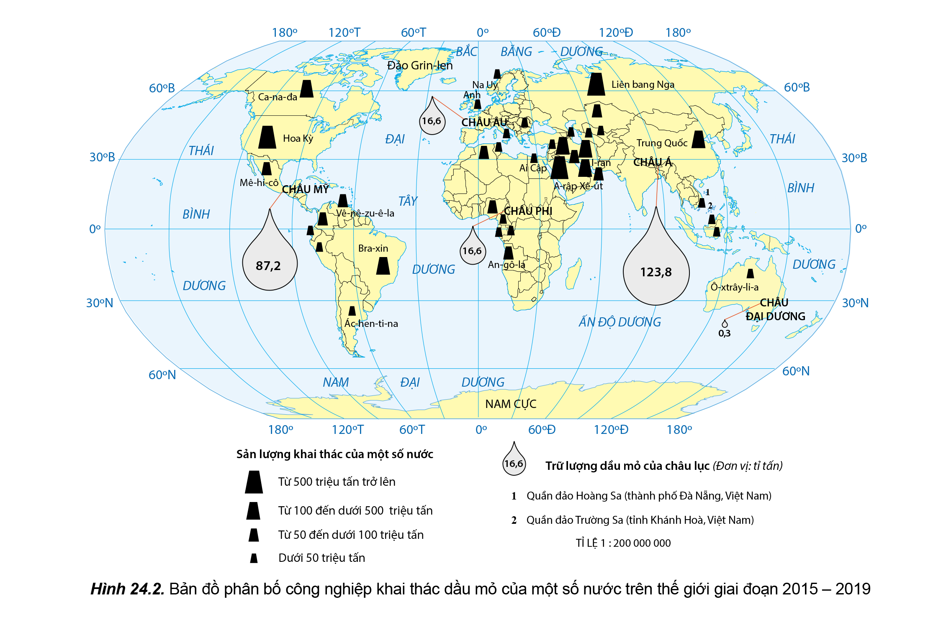
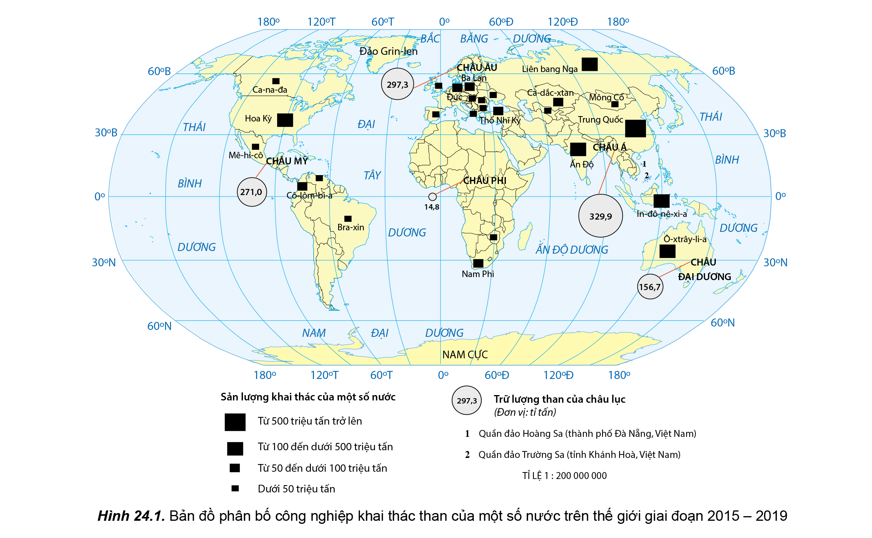
I. CÔNG NGHIỆP KHAI THÁC THAN VÀ DẦU KHÍ
Hình thành
kiến thức
Nội dung | Khai thác than | Khai thác dầu khí
- Chủ yếu ở bán cầu Bắc.
- Nước đứng đầu về sản lượng khai thác than là những nước có trữ lượng than lớn như: Trung Quốc, Ấn Độ, Hoa Kỳ,…
- Các mỏ dầu khí phân bố ở cả hai bán cầu.
- Các nước đứng đầu về sản lượng khai thác đều có trữ lượng lớn dầu khí như: A-rập Xê-út, Hoa Kỳ, Liên bang Nga, I-rắc, I-ran,…
Phân bố

Slide 15
I. CÔNG NGHIỆP KHAI THÁC THAN VÀ DẦU KHÍ
Hình thành
kiến thức
Nội dung | Khai thác than | Khai thác dầu khí
- Quá trình khai thác, vận chuyển và sử dụng dầu mỏ gây ô nhiễm môi trường nước biển, không khí,…
- Mức độ khai thác quá lớn gắn với sự phát triển của ngành giao thông vận tải, công nghiệp hóa chất, đặc biệt là hóa dầu ⇒ cạn kiệt tài nguyên.
Quá trình khai thác và sử dụng đã làm cạn kệt trữ lượng than, gây suy thoái và ô nhiễm môi trường đất, nước, không khí.
Ảnh hưởng

Slide 16
I. CÔNG NGHIỆP KHAI THÁC THAN VÀ DẦU KHÍ
Hình thành
kiến thức
Nội dung | Khai thác than | Khai thác dầu khí
Đẩy mạnh các nguồn năng lượng tái tạo thay thế dần than.
Dầu mỏ dần được thay thế bằng các nguồn năng lượng tái tạo.
Xu hướng

Slide 17
II. CÔNG NGHIỆP ĐIỆN LỰC
III. CÔNG NGHIỆP KHAI THÁC QUẶNG KIM LOẠI

Slide 18
II. CÔNG NGHIỆP ĐIỆN LỰC
III. CÔNG NGHIỆP KHAI THÁC QUẶNG KIM LOẠI
Hình thành
kiến thức
Nội dung | Điện lực | Khai thác quặng kim loại
- Là cơ sở để phát triển nền công nghiệp hiện đại, động lực quan trọng của sản xuất cơ khí hóa, tự động hóa.
- Tạo nền tảng cho tiến bộ kĩ thuật trong công nghiệp và các ngành kinh tế khác.
- Đáp ứng nhu cầu đời sống văn hóa, văn minh của con người.
- Sản lượng điện bình quân đầu người là một tiêu chí quan trọng để đo trình độ phát triển, văn minh của các nước.
- Quan trọng đối với sự phát triển của xã hội loài người.
- Thời đại đồ sắt có thể coi là cơ sở cho sự phát triển công nghiệp hiện đại.
- Quặng kim loại là nguyên liệu không thể thay thế được của một số ngành công nghiệp.
Vai trò

Slide 19
II. CÔNG NGHIỆP ĐIỆN LỰC
III. CÔNG NGHIỆP KHAI THÁC QUẶNG KIM LOẠI
Hình thành
kiến thức
Nội dung | Điện lực | Khai thác quặng kim loại
- Sản xuất từ nhiều nguồn khác nhau:
+ Nhiệt điện (dầu mỏ, than đá, khí đốt): chiếm tỉ trọng lớn nhất; các nhà máy nhiệt điện có yêu cầu khác nhau về vốn, thời gian xây dựng, lao động và giá thành.
+ Thủy điện.
+ Điện nguyên tử và các nguồn năng lượng tái tạo (năng lượng mặt trời, gió, địa nhiệt, sinh khối,…).
- Cơ cấu sản xuất điện năng phụ thuộc vào nguồn sản xuất điện.
- Quặng kim loại đa dạng.
- Chủ yếu khai thác quặng kim loại đen và kim loại màu.
- Trữ lượng lớn nhất: quặng kim loại đen (quặng sắt>90%).
- Quặng kim loại màu trữ lượng ít hơn nhiều. Hàm lượng kim loại thấp, phân tán nên khai thác khó khăn, tốn nhiều năng lượng và đòi hỏi trình độ kĩ thuật cao.
Đặc điểm

Slide 20
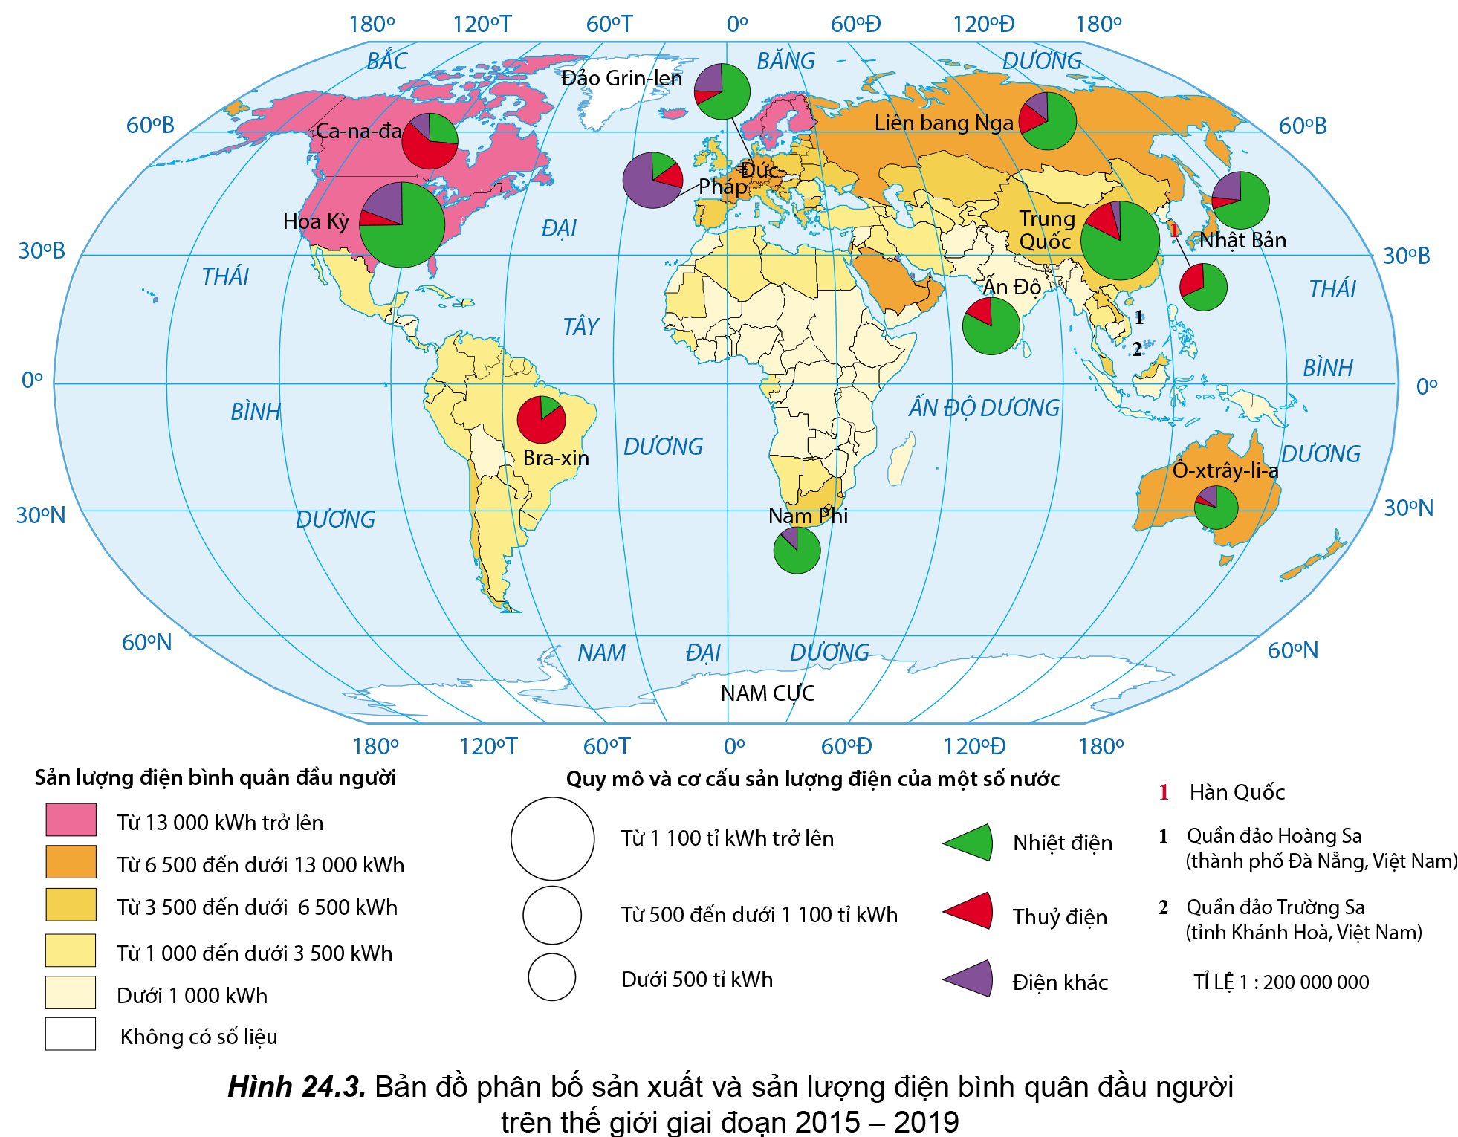
II. CÔNG NGHIỆP ĐIỆN LỰC
III. CÔNG NGHIỆP KHAI THÁC QUẶNG KIM LOẠI
Hình thành
kiến thức
Nội dung | Điện lực
Tập trung chủ yếu ở các nước phát triển và các nước công nghiệp hóa.
Phân bố

Slide 21
II. CÔNG NGHIỆP ĐIỆN LỰC
III. CÔNG NGHIỆP KHAI THÁC QUẶNG KIM LOẠI
Hình thành
kiến thức
Nội dung | Khai thác quặng kim loại
- Quặng kim loại đen khai thác nhiều, trữ lượng lớn ở các nước: Liên bang Nga, U-crai-na, Trung Quốc, Bra-xin, Ô-xtrây-lia, Ấn Độ, Hoa Kỳ,…
- Quặng kim loại màu khai thác nhiều, trữ lượng lớn ở các nước: quặng đồng ở Chi-lê, Mê-hi-cô, Dăm-bi-a, Phi-lip-pin, In-đô-nê-xi-a; quặng bô-xit ở Ghi-nê, Gia-mai-ca, Vê-nê-zu-ê-la, Xu-ri-nam;…
- Ngoài ra, một số nước còn khai thác kim loại quý, hiếm,…
Phân bố

Slide 22
II. CÔNG NGHIỆP ĐIỆN LỰC
III. CÔNG NGHIỆP KHAI THÁC QUẶNG KIM LOẠI
Hình thành
kiến thức
Nội dung | Điện lực | Khai thác quặng kim loại
- Các nhà máy nhiệt điện chạy bằng than gây ô nhiễm môi trường nước, không khí, đất, tạo ra mưa a-xit và hiện tượng nóng lên toàn cầu.
- Một vài nhà máy điện nguyên tử đã có những sự cố xảy ra làm ảnh hưởng rất lớn đến môi trường sống và sức khỏe con người.
Làm cạn kiệt tài nguyên, ô nhiễm môi trường, tác động đến nguồn nước mặt và nước ngầm.
Ảnh hưởng

Slide 23
II. CÔNG NGHIỆP ĐIỆN LỰC
III. CÔNG NGHIỆP KHAI THÁC QUẶNG KIM LOẠI
Hình thành
kiến thức
Nội dung | Điện lực | Khai thác quặng kim loại
Sản xuất các vật liệu thay thế, sử dụng lại các phế liệu là biện pháp nhằm tiết kiệm tài nguyên, giảm thiểu ô nhiễm môi trường.
Sử dụng các nguồn năng lượng tái tạo để sản xuất điện nhằm bảo vệ môi trường và tiết kiệm năng lượng hóa thạch.
Xu hướng

Slide 24
IV. CÔNG NGHIỆP ĐIỆN TỬ - TIN HỌC
V. CÔNG NGHIỆP SẢN XUẤT HÀNG TIÊU DÙNG

Slide 25
IV. CÔNG NGHIỆP ĐIỆN TỬ - TIN HỌC
V. CÔNG NGHIỆP SẢN XUẤT HÀNG TIÊU DÙNG
Hình thành
kiến thức
Nội dung | Điện tử - tin học | Sản xuất hàng tiêu dùng
- Không thể thiếu trong cơ cấu ngành công nghiệp của mỗi quốc gia vì tận dụng được nguồn nguyên liệu tại chỗ.
- Huy động sức mạnh của các thành phần kinh tế.
- Tạo ra được nhiều loại hàng hóa thông dụng thay thế nhập khẩu.
- Góp phần đẩy mạnh xuất khẩu.
- Giữ vai trò chủ đạo trong hệ thống sản xuất công nghiệp hiện đại.
- Góp phần làm cho nền kinh tế thế giới chuyển từ nền kinh tế công nghiệp sang nền kinh tế tri thức.
- Sự phát triển của công nghiệp điện tử - tin học là thước đo trình độ phát triển kinh tế - kĩ thuật của các nước trên thế giới.
Vai trò

Slide 26
IV. CÔNG NGHIỆP ĐIỆN TỬ - TIN HỌC
V. CÔNG NGHIỆP SẢN XUẤT HÀNG TIÊU DÙNG
Hình thành
kiến thức
Nội dung | Điện tử - tin học | Sản xuất hàng tiêu dùng
- Sử dụng ít nhiên liệu, điện năng.
- Chi phí vận tải, vốn đầu tư không nhiều.
- Sử dụng nhiều lao động.
- Phụ thuộc vào thị trường tiêu thụ và nguồn nguyên liệu.
- Gồm nhiều ngành khác nhau: dệt-may, da-giày (là 2 ngành quan trọng), sản xuất sản phẩm từ gỗ, sản xuất giấy,…
- Không cần diện tích rộng, không tiêu thụ nhiều kim loại, điện và nước.
- Đòi hỏi lực lượng lao động trẻ, có trình độ chuyên môn kĩ thuật cao.
- Cơ sở hạ tầng kĩ thuật phát triển, vốn đầu tư nhiều.
- Sản phẩm của ngành công nghiệp này rất phong phú và đa dạng như: máy tính, thiết bị điện tử, điện tử dân dụng, thiết bị viễn thông,…
Vai trò

Slide 27
IV. CÔNG NGHIỆP ĐIỆN TỬ - TIN HỌC
V. CÔNG NGHIỆP SẢN XUẤT HÀNG TIÊU DÙNG
Hình thành
kiến thức
Nội dung | Điện tử - tin học | Sản xuất hàng tiêu dùng
- Phần lớn ở các nước phát triển và các nước công nghiệp hóa như: Hoa Kỳ, Nhật Bản, Đức, Pháp, Trung Quốc, Hàn Quốc, Ấn Độ, Bra-xin,…
- Nhiều nước đang phát triển (trong đó có Việt Nam) cũng đẩy mạnh sản xuất một số sản phẩm phục vụ nền kinh tế và xuất khẩu (thiết bị bưu chính viễn thông, linh kiện điện tử,…)
- Rộng khắp thế giới.
- Những nước có ngành công nghiệp này phát triển mạnh: Trung Quốc, Ấn Độ, Hàn Quốc,…
Phân bố

Slide 28
IV. CÔNG NGHIỆP ĐIỆN TỬ - TIN HỌC
V. CÔNG NGHIỆP SẢN XUẤT HÀNG TIÊU DÙNG
Hình thành
kiến thức
Nội dung | Điện tử - tin học | Sản xuất hàng tiêu dùng
- Nước thải từ hóa chất dệt nhuộm, giặt khô gây ô nhiễm nguồn nước.
- Rác thải nhựa không được xử lí gây ô nhiễm môi trường đất, nước.
Rác thải điện tử tăng nhanh từ việc tiêu thụ ngày càng nhiều các mặt hàng điện tử đã tạo thêm gánh nặng cho môi trường trong việc xử lí rác thải chứa các tạp chất, hóa chất độc hại.
Ảnh hưởng

Slide 29


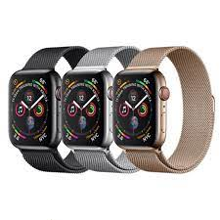



EM CÓ BIẾT???
Sản phẩm
APPLE – TẬP ĐOÀN ĐIỆN TỬ LỚN NHẤT THẾ GIỚI
Là một tập đoàn công nghệ của Mỹ có trụ sở chính đặt tại Cupertino, California
Apple luôn đứng top đầu trong bảng xếp hạng thương hiệu đắt giá nhất thế giới. Các sản phẩm của công ty luôn chiếm thị phần lớn nhất thị trường hiện nay.
Được thành lập vào ngày 01/014/1976 dưới tên Apple Computer, Inc, đổi tên thành Apple Inc vào năm 2007.

Slide 30
VI. CÔNG NGHIỆP THỰC PHẨM

Slide 31

VI. CÔNG NGHIỆP THỰC PHẨM
Hình thành
kiến thức
Đáp ứng nhu cầu hằng ngày về ăn, uống của con người.
Góp phần làm tăng thêm chất lượng và giá trị của sản phẩm nông nghiệp.
*
Chủ đạo trong cơ cấu giá trị sản xuất công nghiệp ở nhiều nước đang phát triển.
*
*
VAI TRÒ
*
*
Tạo ra nhiều mặt hàng xuất khẩu.
Góp phần giải phóng công việc nội trợ cho phụ nữ.
*
Tích lũy vốn, giải quyết việc làm.

Slide 32
VI. CÔNG NGHIỆP THỰC PHẨM
Hình thành
kiến thức
Đòi hỏi vốn đầu tư ít, quy trình sản xuất không phức tạp.
*
ĐẶC ĐIỂM
Sản phẩm phong phú và đa dạng: bánh kẹo, rượu bia, nước ngọt, thịt cá hộp, sữa và các sản phẩm từ sữa, rau quả sấy và đóng hộp,…
*
Nguyên liệu chủ yếu là các sản phẩm từ nông nghiệp và thủy sản.
*

Slide 33
VI. CÔNG NGHIỆP THỰC PHẨM
Hình thành
kiến thức
- Có mặt ở mọi quốc gia.
- Các nước phát triển thường tiêu thụ nhiều thực phẩm chế biến (chú trọng sản xuất sản phẩm chất lượng cao, vệ sinh an toàn thực phẩm, mẫu mã đẹp và tiện lợi khi sử dụng).
PHÂN BỐ
ẢNH HƯỞNG
- Tác động đến nguồn nước.
- Tạo lượng rác thải lớn.
⇒ Phải có hệ thống xử lí.

Slide 34
VII. ĐỊNH HƯỚNG PHÁT TRIỂN CÔNG NGHIỆP

Slide 35

VII. ĐỊNH HƯỚNG PHÁT TRIỂN CÔNG NGHIỆP
Hình thành
kiến thức
Nêu định hướng phát triển công nghiệp.
HĐ CẶP: 05 phút

Slide 36
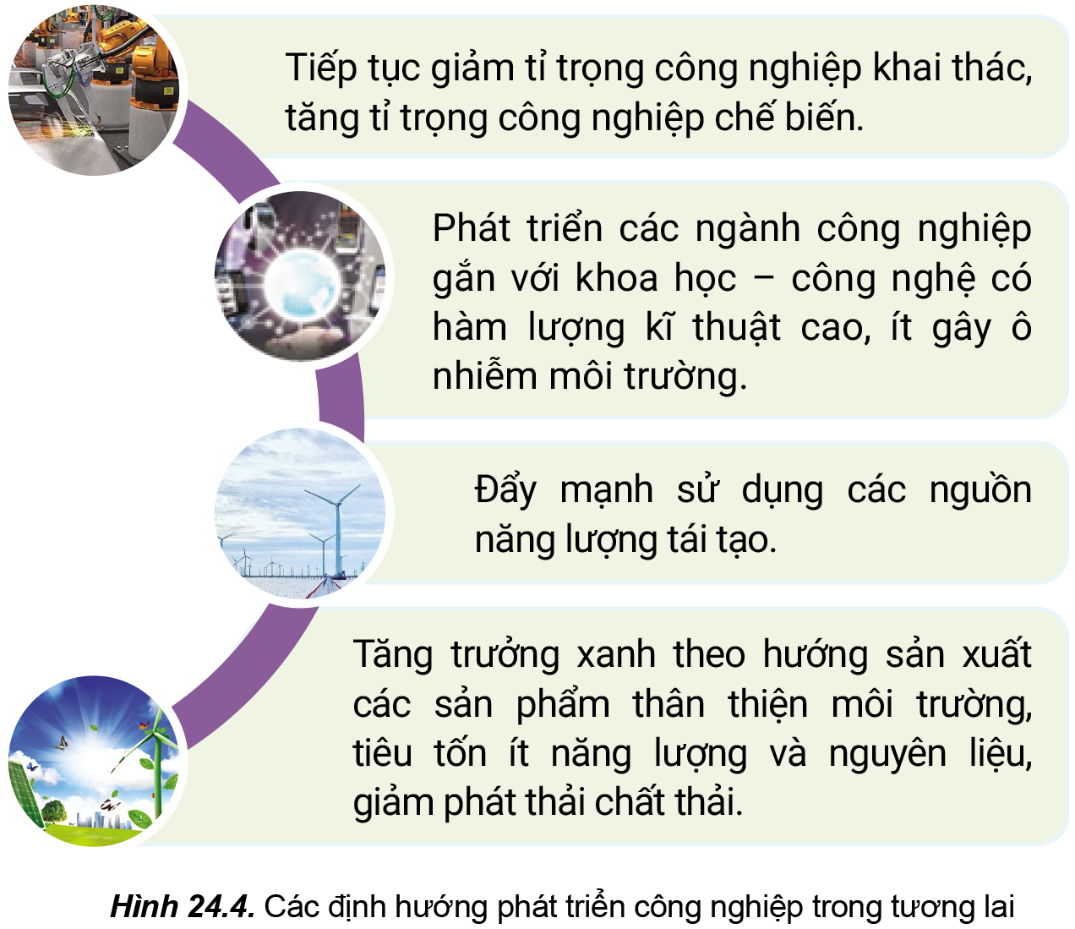
VII. ĐỊNH HƯỚNG PHÁT TRIỂN CÔNG NGHIỆP
Hình thành
kiến thức

Slide 37


Tăng trưởng xanh trong công nghiệp nhằm thúc đẩy sử dụng năng lượng sạch, năng lượng tái tạo, đảm bảo sử dụng tiết kiệm, hiệu quả tài nguyên thiên nhiên; khuyến khích phát triển công nghiệp xanh với các ngành có công nghệ bảo đảm thân thiện với môi trường. Tăng trưởng xanh thúc đẩy phát triển sinh kế bền vững, tạo điều kiện xóa đói, giảm nghèo.
Em có biết

Slide 38


LUYỆN TẬP

Slide 39

BÀI TẬP 1. LỰA CHỌN ĐÁP ÁN ĐÚNG
Câu 1. Hoa Kì, Liên bang Nga, A-rập Xê-út, I-rắc,... là các quốc gia
A. có sản lượng than lớn nhất thế giới.
B. khai thác dầu chủ yếu của thế giới.
C. khai thác khí tự nhiên chủ yếu của thế giới.
D. khai thác quặng sắt nhiều nhất thế giới.
Notes:
B

Slide 40
BÀI TẬP 1. LỰA CHỌN ĐÁP ÁN ĐÚNG
Câu 2. Các nước trên thế giới có cơ cấu điện khác nhau, phụ thuộc vào
A. điều kiện tự nhiên, trình độ kĩ thuật, chính sách phát triển...
B. vị trí địa lí, đặc điểm và sự phân bố dân cư, số đồ thị...
C. điều kiện tự nhiên, trình độ văn hoá của dân cư, thói quen sử dụng năng lượng...
D. vị trí địa lí, sự phát triển công nghiệp, trình độ kĩ thuật...
Notes:
A

Slide 41
BÀI TẬP 1. LỰA CHỌN ĐÁP ÁN ĐÚNG
Câu 3. Trung Quốc, Ấn Độ, Hoa Kì, In-đô-nê-xi-a, Liên bang Nga.... là các quốc gia
A. khai thác quặng sắt nhiều nhất thế giới.
B. khai thác quặng đồng nhiều nhất thế giới.
C. khai thác quặng bô-xít nhiều nhất thế giới.
D. có sản lượng than lớn nhất thế giới.
Notes:
D

Slide 42
BÀI TẬP 1. LỰA CHỌN ĐÁP ÁN ĐÚNG
Câu 4. Công nghiệp điện tử, tin học có vai trò đặc biệt quan trọng cả ở hiện tại cũng như tương lai do
A. tạo ra nhiều sản phẩm cao cấp, có giá trị xuất khẩu cao.
B. sản phẩm phục vụ cho quá trình sản xuất của nhiều ngành kinh tế cũng như đời sống dân cư.
C. tạo ra những thay đổi lớn trong phương thức sản xuất và đời sống xã hội, hỗ trợ tái tạo và bảo vệ môi trường tự nhiên.
D. tạo ra mối quan hệ rộng rãi gữa các quốc gia cũng như cộng đồng dân cư thế giới.
Notes:
A

Slide 43
BÀI TẬP 1. LỰA CHỌN ĐÁP ÁN ĐÚNG
Câu 5. Các nước khai thác quặng đồng nhiều nhất thế giới là
A. Ô-xtrây-li-a, Gia-mai-ca, Bra-xin....
B. Chi-lê, Mê-hi-cô, Dăm-bi-a, In-đô-nê-xi-a.
C. Hoa Kì, Trung Quốc, Ấn Độ, In-đô-nê-xi-a,..
D. Liên Bang Nga, Ca-ta, Ấn Độ, I-ran....
Notes:
C

Slide 44

Vận dụng

Slide 45

Vận dụng
Câu hỏi: Hãy thu thập tài liêu, viết một báo cáo ngắn về một trong các vấn đề công nghiệp ở địa phương em hoặc ở Việt Nam:
+ Sự phát triển của một ngành công nghiệp.
+ Tác động của công nghiệp đến môi trường (nước, đất, không khí,…).
Gợi ý:
- Học sinh tìm kiếm thông tin qua sách, báo hoặc internet.

Slide 46


Hướng dẫn tự học
- Học bài cũ, trả lời câu hỏi SGK.
- Hoàn thành câu hỏi phần vận dụng.
- Chuẩn bị bài mới: Bài 25. Tổ chức lãnh thổ công nghiệp.
Nội dung:
+ Quan niệm và vai trò của tổ chức lãnh thổ công nghiệp.
+ Một số hình thức tổ chức lãnh thổ công nghiệp.

Slide 47

THANK YOU

Slide 48


Câu hỏi: Cho bảng số liệu:
Bảng 24. Tình hình sản xuất một số sản phẩm công nghiệp trên thế giới giai đoạn 1990 - 2019
Luyện tập
Năm Sản phẩm | 1990 | 2000 | 2010 | 2019
Dầu mỏ (triệu tấn) | 3331,0 | 3606,0 | 3984,0 | 4485,0
Điện thoại di động (triệu chiếc) | 11,2 | 738,2 | 5290,0 | 8283,0
a) Hãy vẽ biểu đồ kết hợp (cột và đường) thể hiện sản lượng khai thác dầu mỏ và sản xuất điện thoại di động trên thế giới giai đoạn 1990 - 2019?
b) Hãy phân tích tình hình sản xuất dầu mỏ và điện thoại di động trên thế giới?

Slide 49
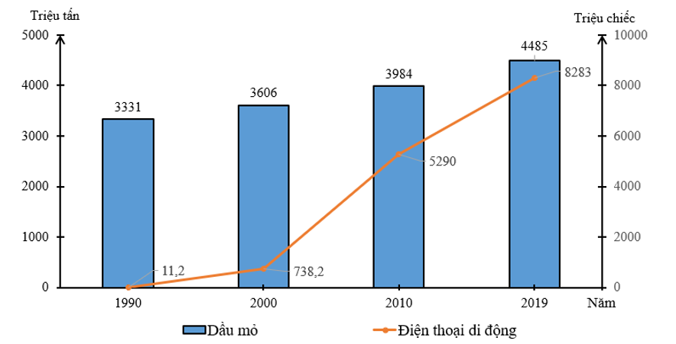

* Gợi ý:
a. Vẽ biểu đồ
Luyện tập
b) Phân tích
- Sản lượng dầu mỏ trên thế giới ngày càng tăng và tăng thêm 1154 triệu tấn.
- Số lượng điện thoại tăng lên rất nhanh và tăng thêm 8271,8 triệu chiếc, tức tăng thêm 73855,4%.
BIỂU ĐỒ THỂ HIỆN SẢN LƯỢNG KHAI THÁC DẦU MỎ VÀ SẢN XUẤT ĐIỆN THOẠI DI ĐỘNG TRÊN THẾ GIỚI GIAI ĐOẠN 1990- 2019

